Slide 1
Suomen Hautaustoiminnan Kl Järvenpää 12.3.2019 Järvenpään seurakunta
Talousjohtaja Kari J. Hietala
kari.j.hietala@evl.fi
050-5626069

Slide 2
Järvenpään seurakunta lyhyesti
Jäsenmäärä 28 629 ja osuus kaupunkilaisista 65,9 %
Henkilökuntaa n. 100, joista 73 vakituista
Liikevaihto (käyttötulot) 8,8 milj. €
Verotulot ja valtionrahoitus 84 % tuloista yht. 7,5 milj €
Tuloveropros 1,25 % ja kirkollisverotulot 233 €/jäsen
Toimintakulut 7,1 milj. €, joista 61 % henkilöstökuluja
Keskusrahastomaksut 0,7 milj. ja verotuskulut 0,1 milj. €

Slide 3
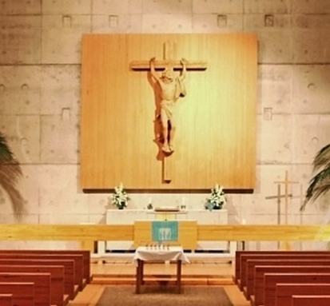
Kirkko valm. 1968 (Kirkkotie 4)

Slide 4
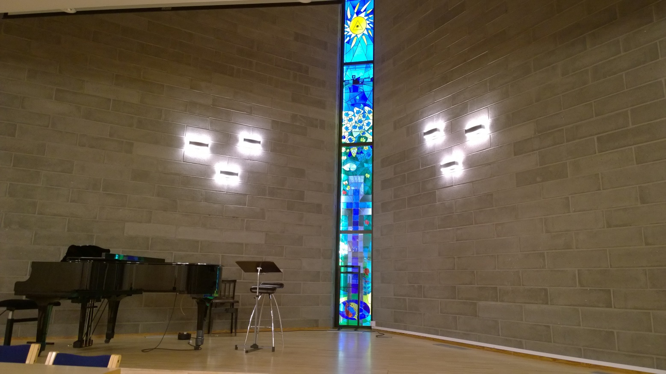
Seurakuntatalo (Kirkkotie 1) Valmistunut 1982

Slide 5
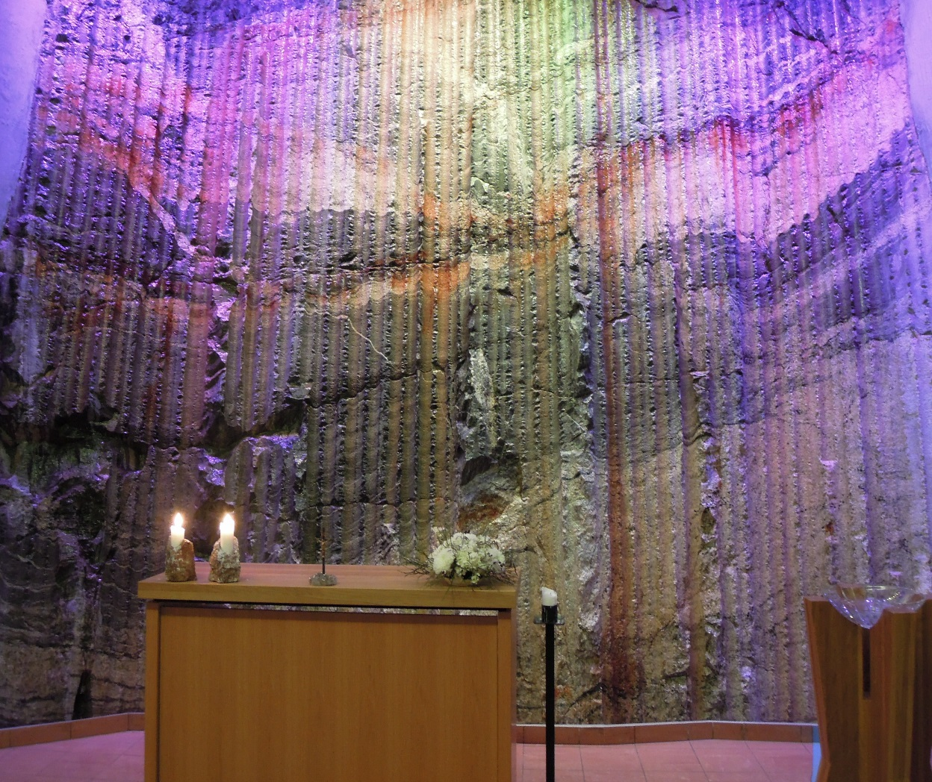
Kirkonkulma ja Elävän veden kappeli valm. 2012 (Kirkkotie 6)

Slide 6
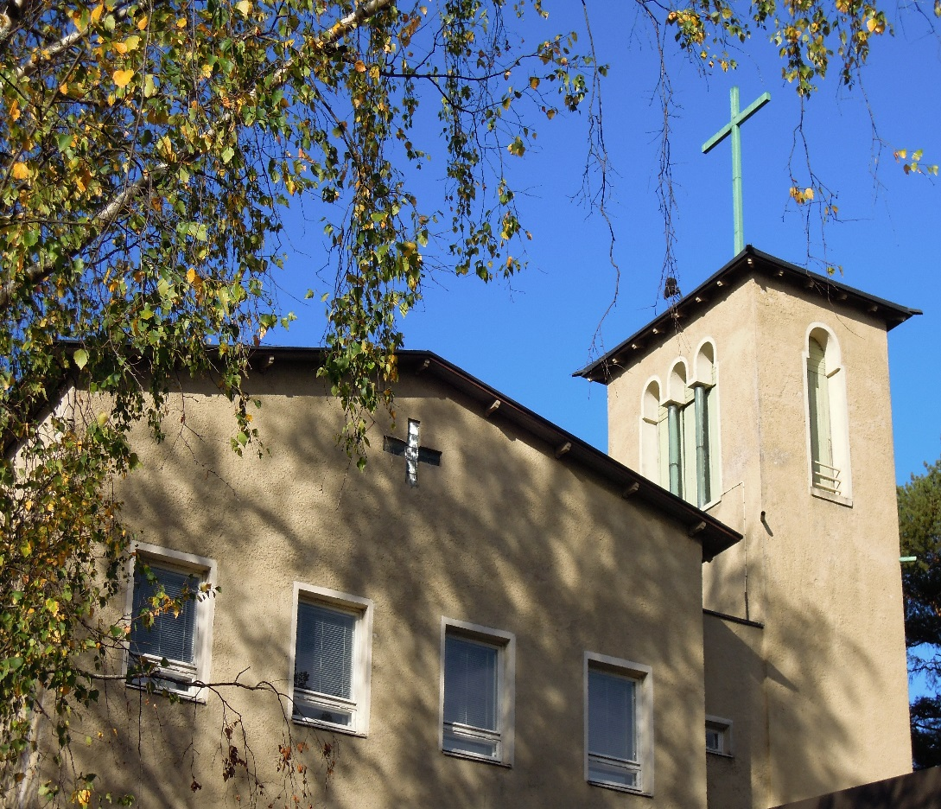
Vanhakirkko valm. 1940 (Kirkkotie 2)

Slide 7
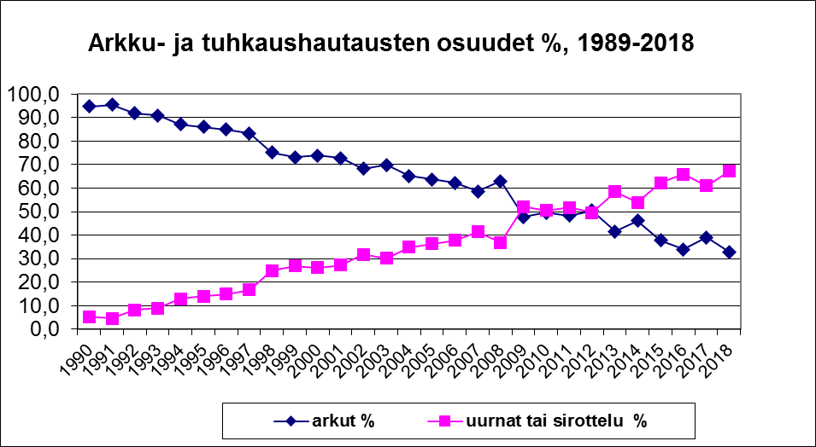
Järvenpään hautaustoimi
2018
Hautauksia 225
arkkuhautauksia 74
tuhkauksia 151
uurnia 102
sirotteluja 44
muistolehto 5
Haudanhoitosopimuksia kpl 753
Vakituista henkilökuntaa 3
Kesätyöntekijöitä 19

Slide 8
Vakituinen henkilökunta
Hautaustoimen henkilöresurssit
Seurakuntapuutarhuri
Hautausmaamestari 2 kpl
Toimistosihteeri (15 % HHR / 50 % H-toimi)
Talousjohtaja (5 %)
Kuvassa vasemmalta:
Hautausmaamestari Eveliina Puhakka
Seurakuntapuutarhuri Satu Vuorinen
Hautausmaamestari Johanna Nieminen

Slide 9
Hautaustoimen kulurakenne TP2018

Slide 10
Hautaustoimen kulut kust.paikoittain TP2018

Slide 11
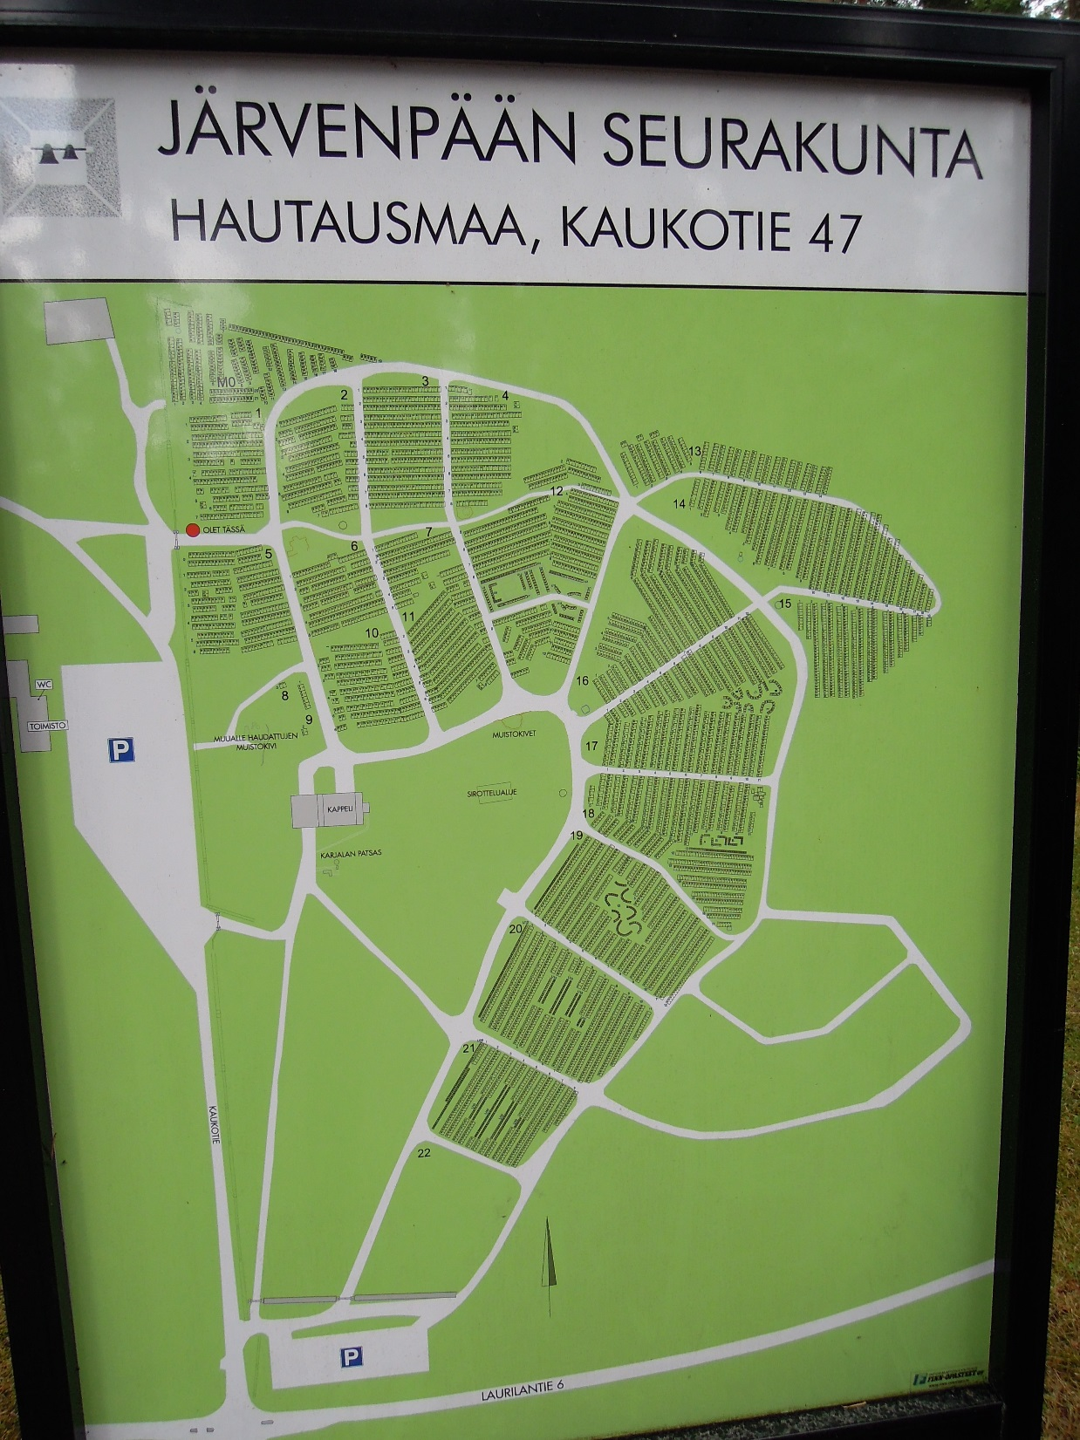
Hautausmaa
Yksi oma hautausmaa os. Kaukotie 47
Hautapaikkoja valmiina noin 40 v.
tarvetta vastaavasti ja laajentumis-
aluetta on runsaasti
Tunnustukseton hauta-alue (Kulloontie)
on Keravan hautamaan yhteydessä
yhdessä Tuusulan ja Keravan
Seurakuntien ja Sipoon srky:n kanssa

Slide 12
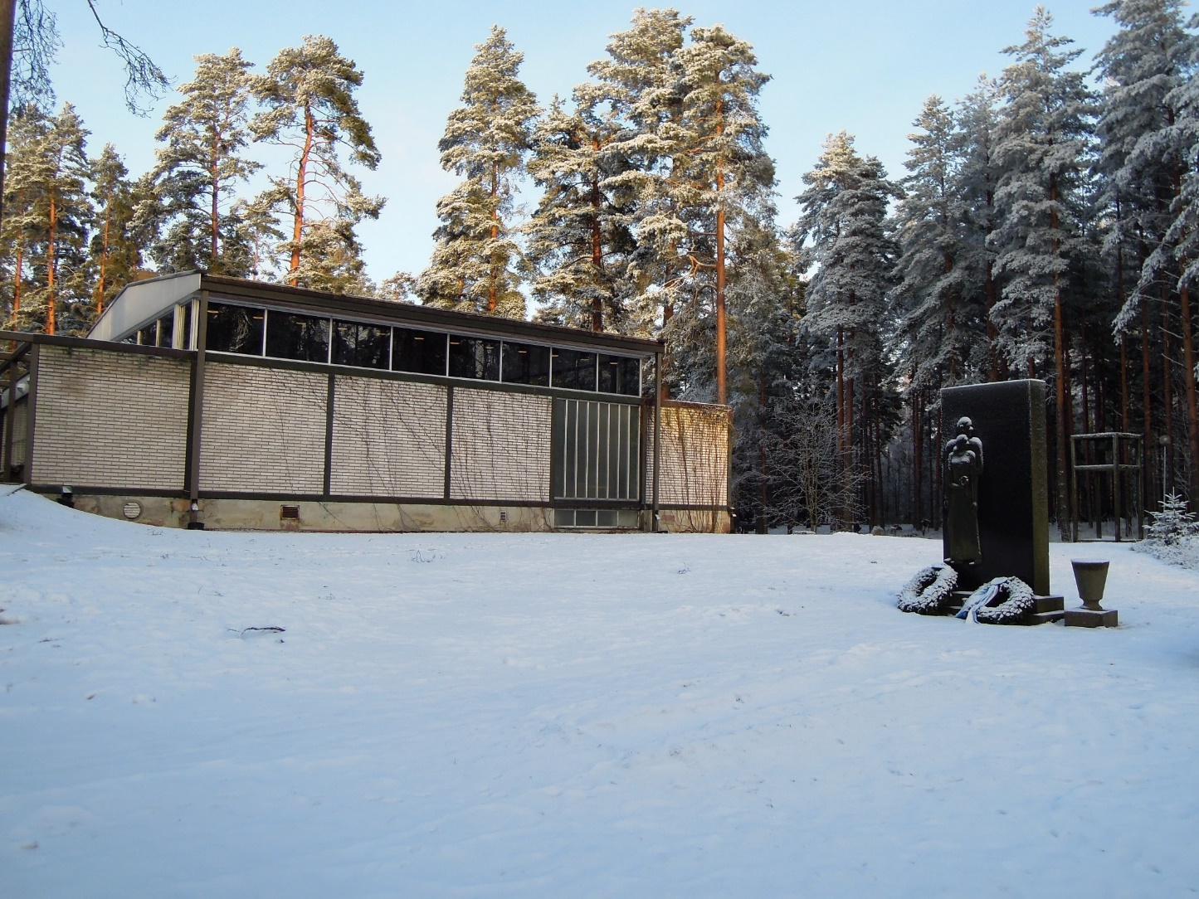
Siunauskappeli valm. 1957 (Kaukotie 48)

Slide 13
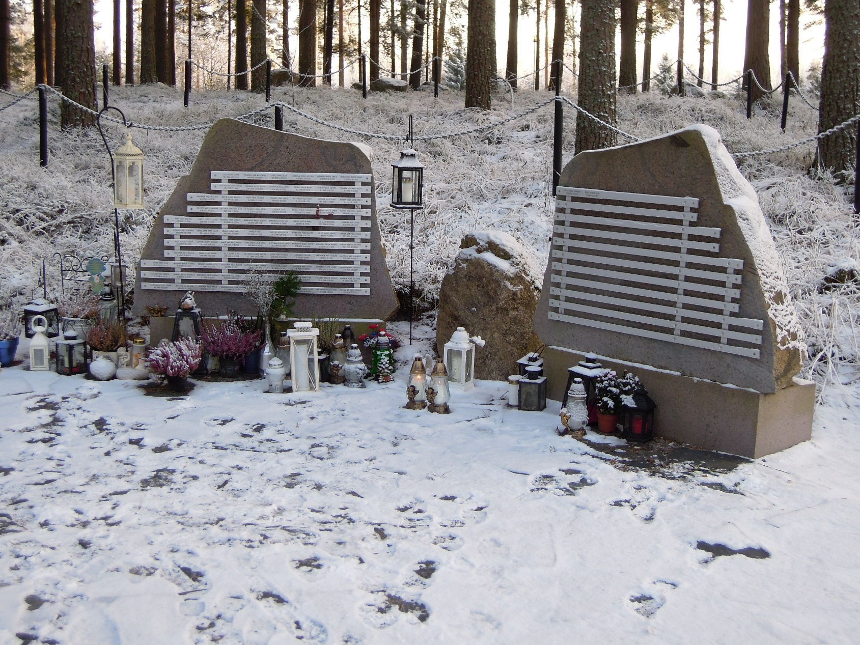
Siunauskappelin kellotapuli ja sirottelualue

Slide 14
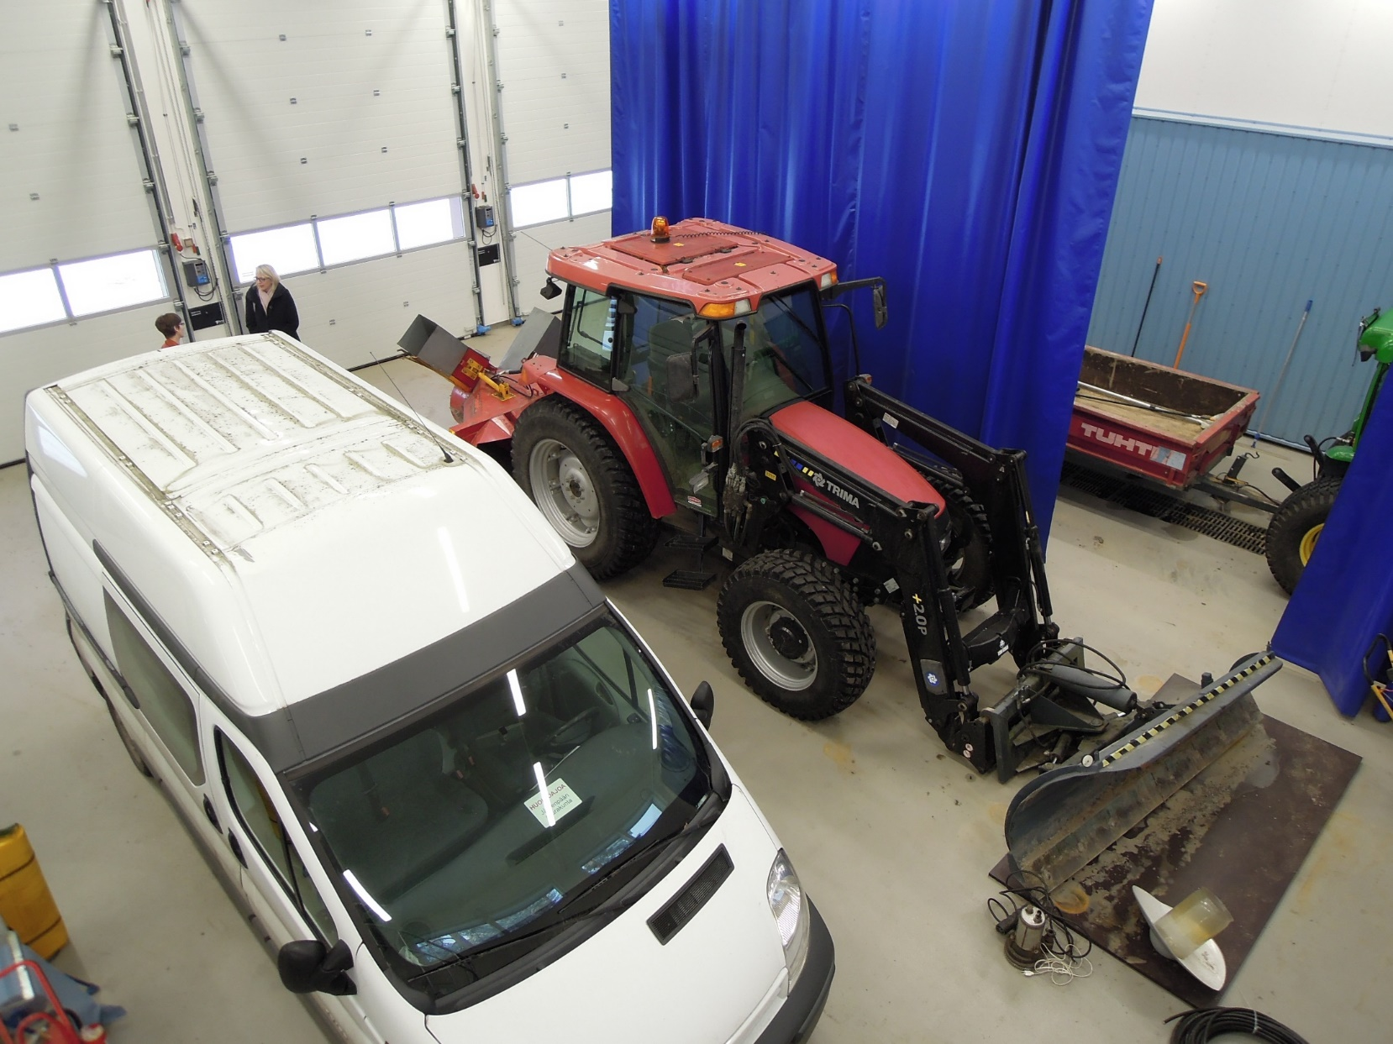
Hautausmaan huoltorakennus valm. 2017 (Kaukotie 47)

Slide 15
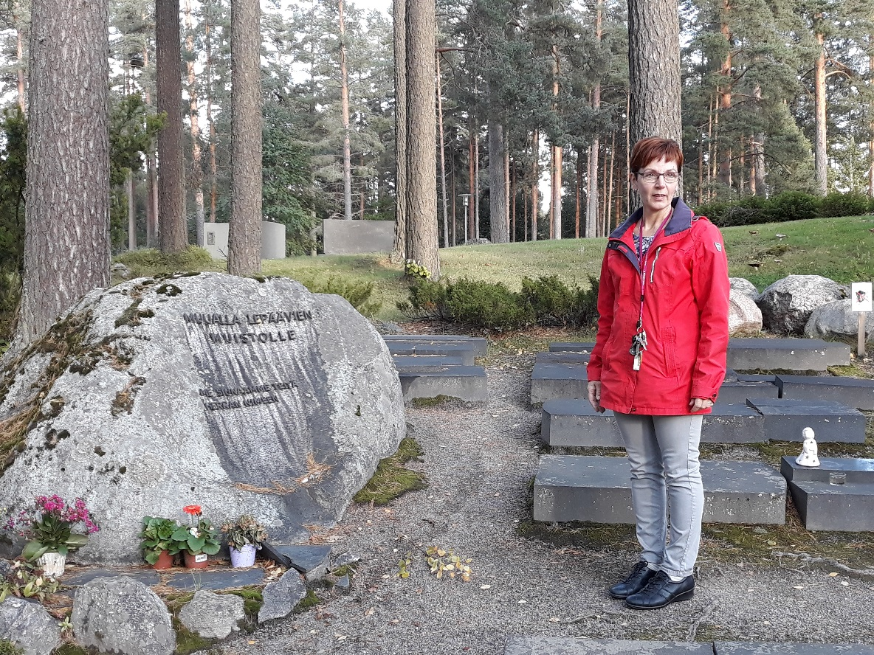
Muualle haudattujen muistomerkkialue (nykytilanne)

Slide 16
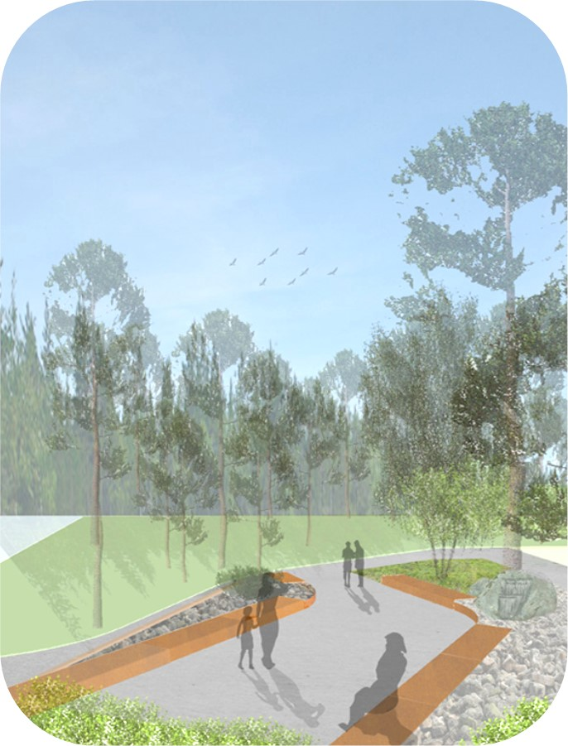
Muualle haudattujen muistomerkkialue (tulevaisuus) Turvallisuuden, selkeyden ja ylläpidon parantaminen
Muistomerkkialueen
parannuksessa käytetään
materiaalina Cor-Ten terästä

Slide 17
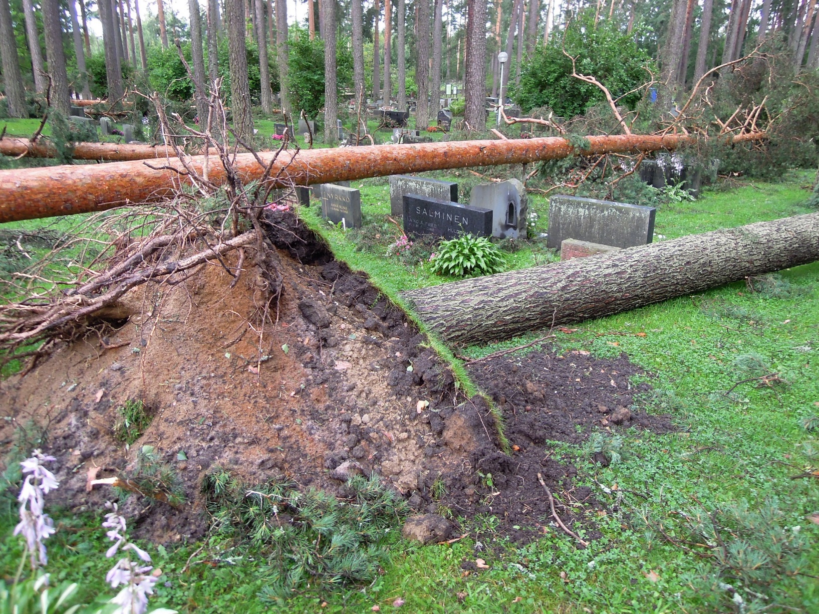
Kiira-rajuilman ukkosrintama 12.8.2017 ja voimakkaat syöksyvirtaukset hautausmaalla

Slide 18
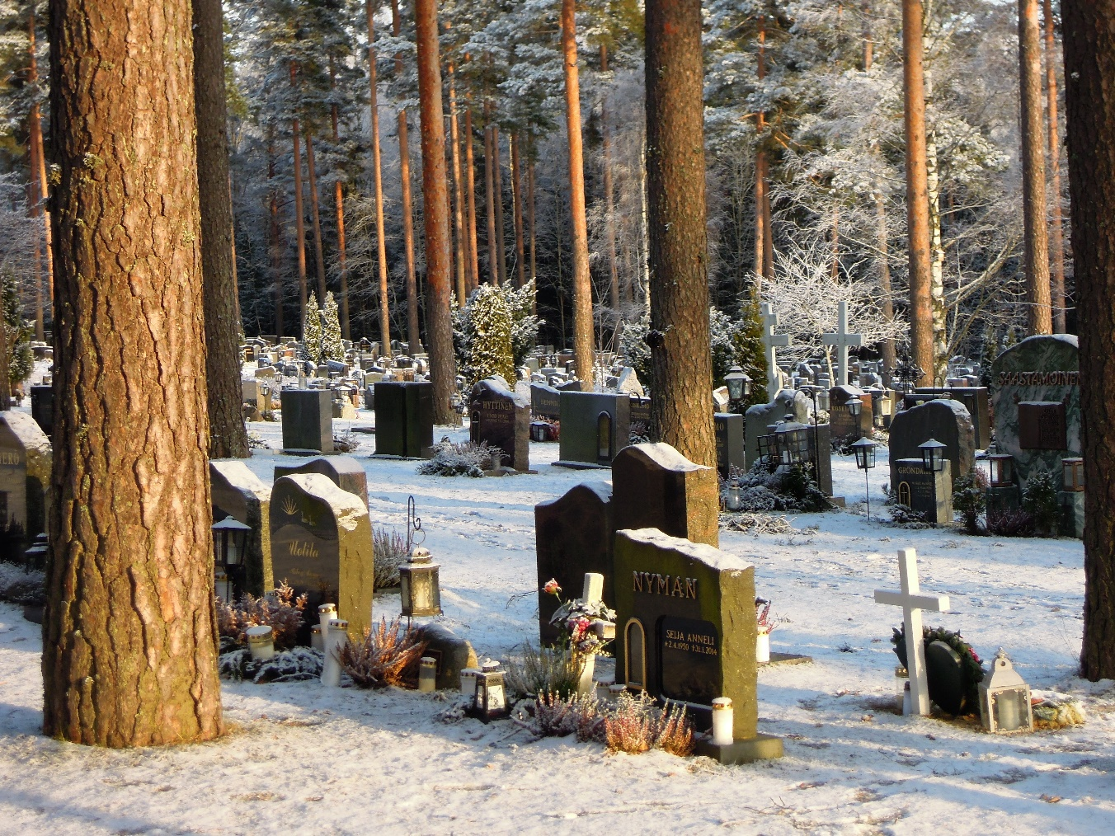
Hautaustoimen hankkeet 2019
1) Jätehuoltojärjestelmän uudistaminen
2) Muualle haudattujen muisto-
merkkialueen turvallisuuden,
selkeyden sekä ylläpidon
parantaminen
3) Hoitamattomien hautojen
kuulutusmenettely (3:lta kesältä
kerätty data ja 142 hautaa kuulutettu)

